Slide 1
ФЕДЕРАЛЬНОЕ ГОСУДАРСТВЕННОЕ АВТОНОМНОЕ ОБРАЗОВАТЕЛЬНОЕ УЧРЕЖДЕНИЕ ВЫСШЕГО ОБРАЗОВАНИЯ
«САНКТ-ПЕТЕРБУРГСКИЙ ГОСУДАРСТВЕННЫЙ УНИВЕРСИТЕТ АЭРОКОСМИЧЕСКОГО ПРИБОРОСТРОЕНИЯ» ( ГУАП )
ЦЕНТР КОСМИЧЕСКИХ УСЛУГ «КОСМОИНФОРМ-ЦЕНТР» (ЦКУ)
Способы определения зон произрастания борщевика Сосновского по аэрокосмическим данным
Чичкова Елена Федоровна - заместитель директора ЦКУ «КосмоИнформ-Центр»
Россия, 190000, г. Санкт-Петербург, ул. Большая Морская, д.67, ГУАП, ЦКУ «КОСМОИНФОРМ-ЦЕНТР»
телефон: (812) 570-64-32; http: //guap.ru; e-mail: efchichkova@yandex.ru

Slide 2
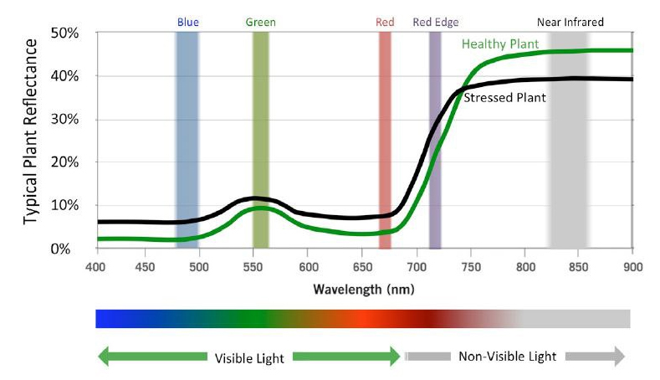
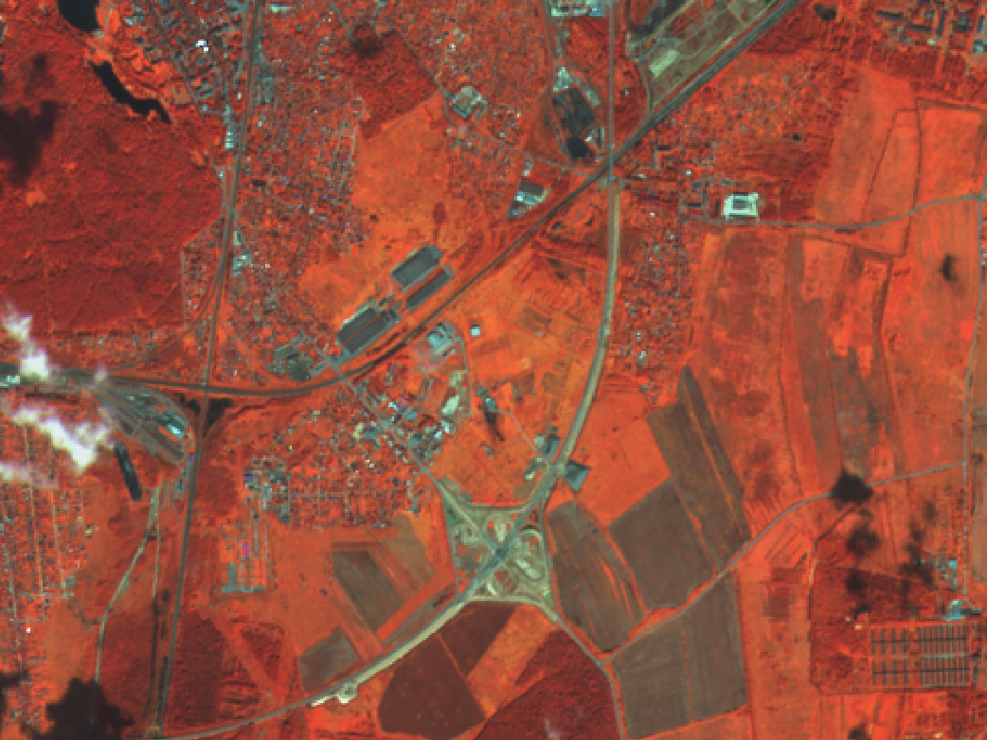
Используемые и потенциально доступные аэрокосмические данные
Космические аппараты (КА):
- Sentinel-2A (10 м);
- Landsat-8 (30 м);
- RapidEye (6,5 м);
- LandSat-7 (архив, 30 м);
- SPOT-6,7 (6 м);
- OrbView (4 м);
- Ресурс-П (3 м, 24 м);
- Канопус-В (12 м).
Данные с БПЛА и
самолетных измерений
гиперспектральными
камерами типа Resonon
(Pika), MicaSense, Cubert
Снимок RapidEye (6,5 м)
Снимок Landsat-8 (30 м)
Снимок Sentinel-2A (10 м)

Slide 3
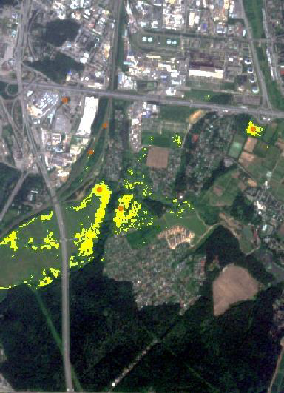
Способ компании Совзонд
Набор эталонных участков и расчет статистики
Обнаружение участков зарастания методом построения дерева решений
Классификация снимка
Визуальная оценка результатов классификации и выделение класса «борщевик»
«Картографирование мест произрастания борщевика Сосновского по данным космической съемки» © Совзонд

Slide 4
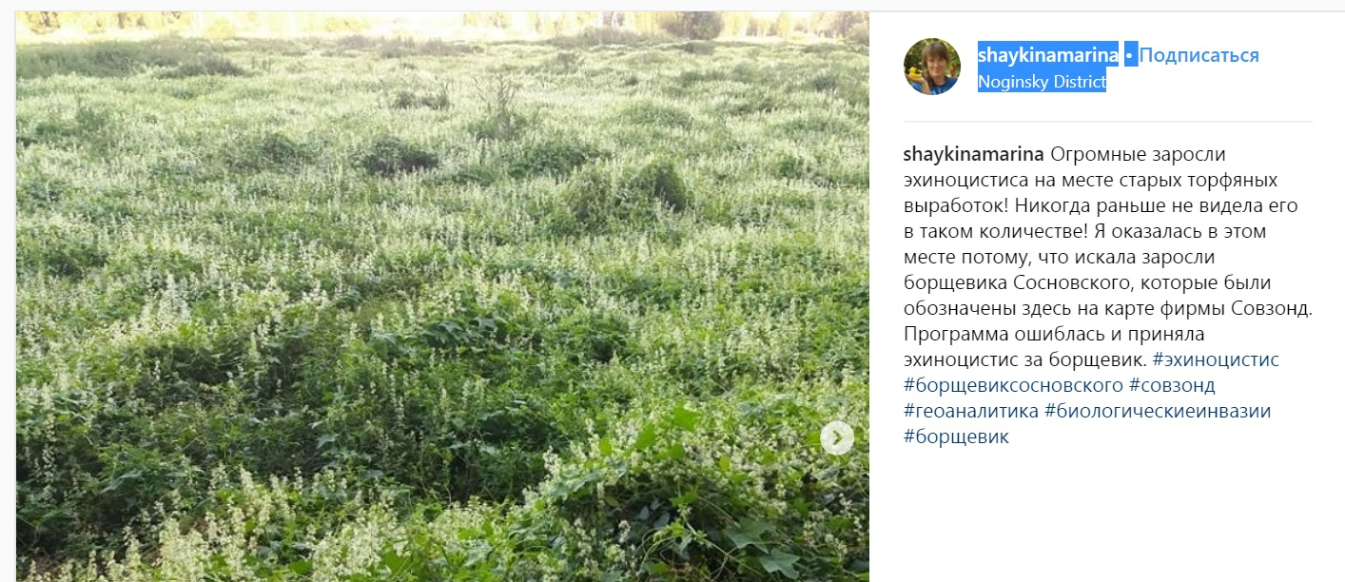
Возможные ошибки идентификации БС по космической съемке

Slide 5
Характеристики спектрального отражения борщевика Сосновского и других компонентов ландшафта по спутниковым снимкам
Спектральная яркость, ед.
Длина волны, мкм
КА RapidEye, 06.09.2013

Slide 6
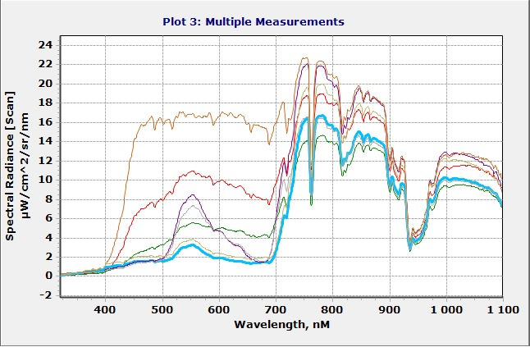
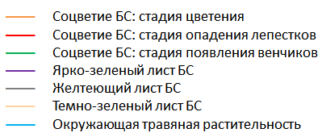
Полевые исследования. Измерения спектрорадиометра PSR -1100
Ленинградская область, Бугровское сельское поселение, 12 июля 2016г.

Slide 7
Основные работы по теме обнаружения БС ЦКУ «КосмоИнформ-Центр» ГУАП
Выполнены работы по гос. контракту № 22 от 19.08.2015 г. (заказчик - Комитет по агропромышленному и рыбохозяйственному комплексу Ленинградской области);
Зарегистрирован патент на изобретение № 2657363 «Способ определения параметров состояния почвенно-растительного покрова по данным многоспектрального аэрокосмического зондирования» от 13.06.2018 года;
Сделаны доклады на 9 конференциях и круглых столах 2014-2018 гг.;
Опубликованы статьи:
Григорьев А.Н., Рыжиков Д.М., Общая методика и результаты спектрорадиометрического исследования отражательных свойств борщевика Сосновского в диапазоне 320–1100 нм в интересах дистанционного зондирования Земли / Современные проблемы дистанционного зондирования Земли из космоса, 2018. Т. 15. № 1. С. 183–192, журнал, индексируемый SCOPUS;
Рыжиков Д.М., Метод обработки мультиспектральных спутниковых данных для решения задачи контроля зон произрастания борщевика Сосновского / Информационно-управляющие системы, 2017. №6. С. 43-51,журнал из перечня ВАК
Готовится к защите диссертация Рыжикова Д.М на соискание уч. степени к.т.н.
Получен диплом III степени на Международном конкурсе работ молодых ученых «Решение комплексных научных и практических задач с применением ДЗЗ»

Slide 8
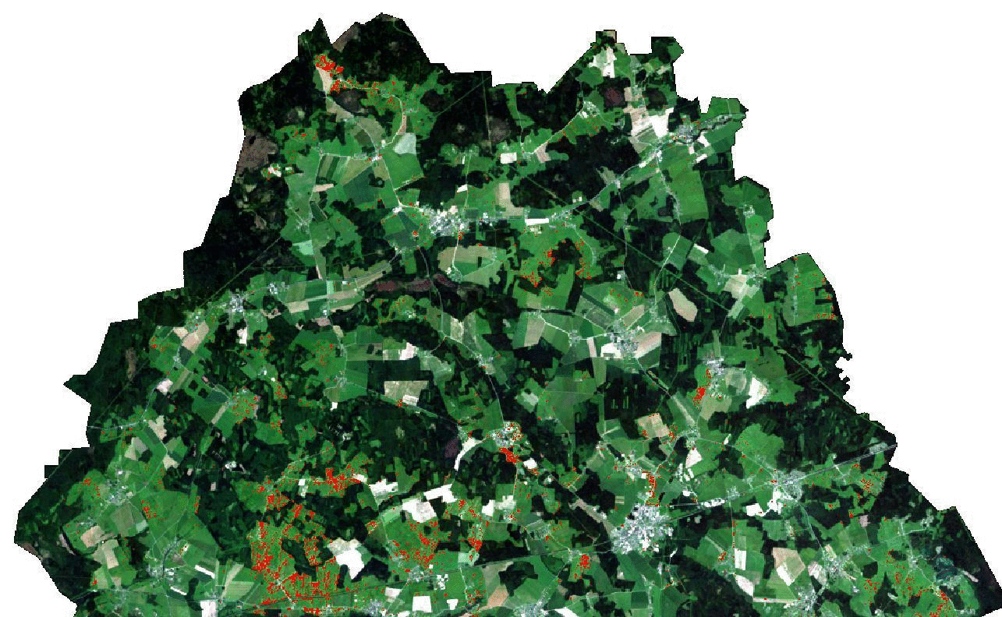
Результаты обнаружения борщевика Сосновского 2010-2016 гг, Ленинградская область, Волосовский район
Волосово
___
- 29.06.2010 (КА RapidEye);
- 07.09.2013 (КА RapidEye);
- 22.08.2016 (КА Sentinel-2A).
___
___

Slide 9
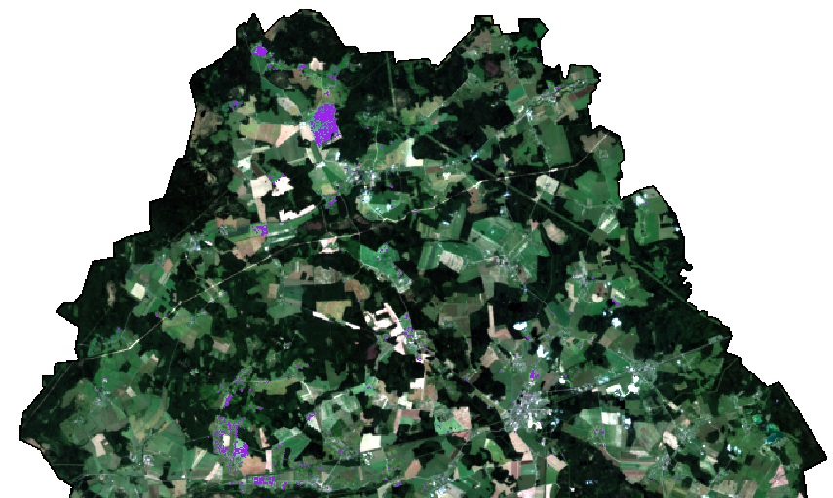
Результаты обнаружения борщевика Сосновского 2018 г, Ленинградская область, Волосовский район
___
- 31.07.2018 (КА Sentinel-2)

Slide 10
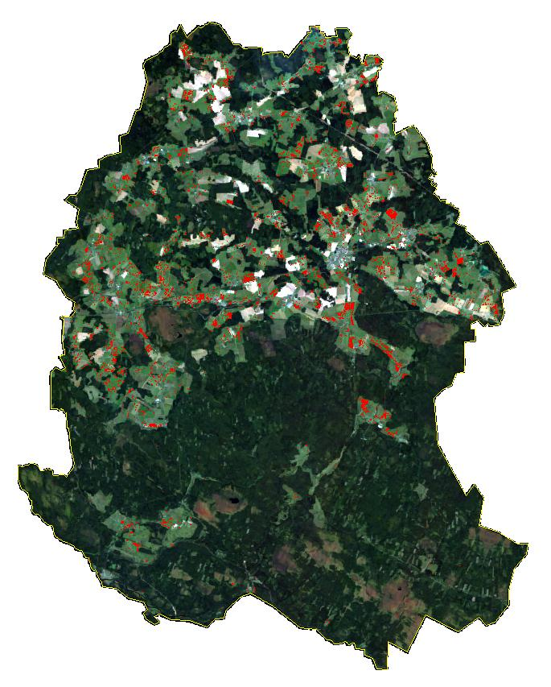
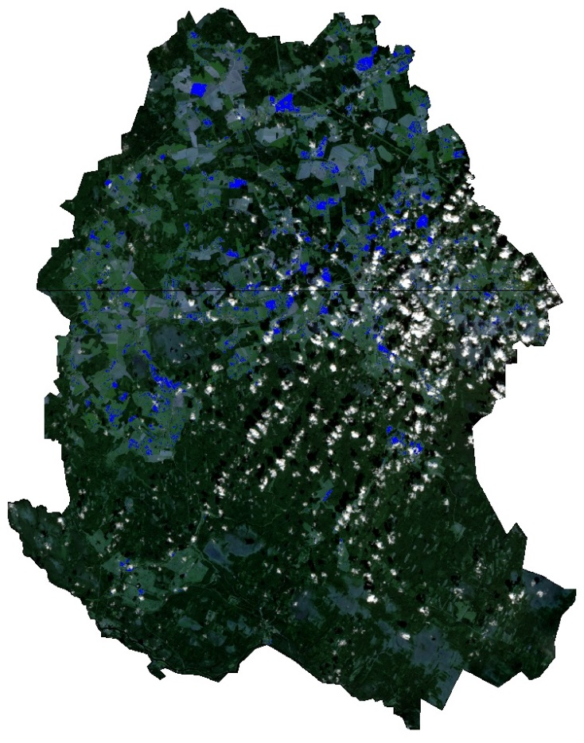
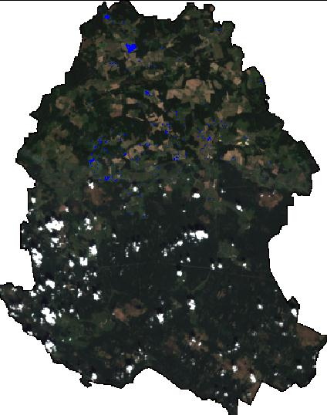
Распространение БС по территории Волосовского р-на Ленинградской области в 2013г , в 2017г и в 2018г. Оценка площадей.
В результате активной борьбы с БС химическими средствами отмечено сокращение площади БС на 20 %
с 2013 по 2017 гг. Лишь 10,22 кв.км (т.е. 19% от площади БС 2017 года) совпадают по произрастанию БС
в 2013 и в 2017 г., что свидетельствует о широком захвате новых территорий БС к 2017 г.
КА RapidEye, 07-09-2013.
Площадь БС - 69,21 км²
КА Sentinel, 30-08-2017.
Площадь БС - 55,03 км²
КА Sentinel, 18-07-2018.
Площадь БС - 9,8 км²

Slide 11
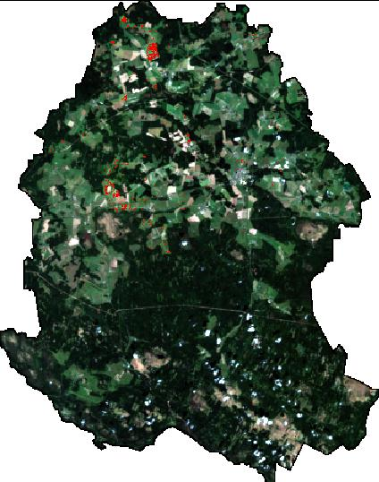
Межсезонная изменчивость БС по территории Волосовского р-на Ленинградской области в 2018г.
КА Sentinel, 18-07-2018.
Площадь БС - 9,8 км²
КА Sentinel, 31-07-2018.
Площадь БС - 11,3 км²

Slide 12
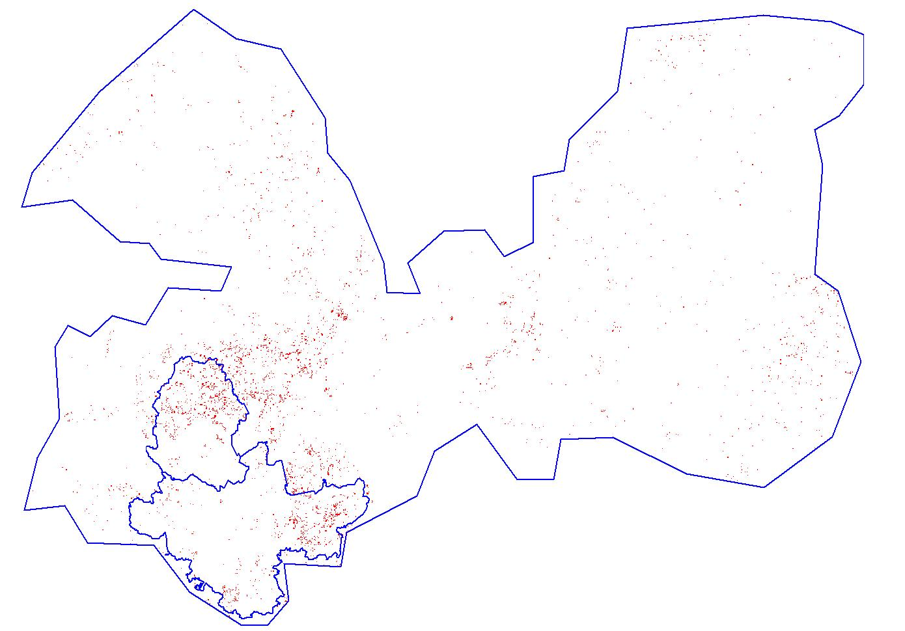
Результаты обнаружения борщевика Сосновского, Ленинградская область, 2013 г.
 | Площадь БС
ЛО | 624,50 кв. км / 0,8%
Районы:
Тосненский | 12,56 кв. км
Волосовский | 69.21 кв. км
Лужский | 70,02 кв. км
Исходные спутниковые снимки – КА RapidEye, 2013 г.
Площадь, покрытая облачностью – не более 10%

Slide 13
Распространение БС, Усть-Вымский район (62,21 с.ш, 50 06 в.д), Республика Коми, 2017г
2
1
3
Села Айкино (1), Усть-Вымь (2), Палевицы (3), долины рек Вымь и Вычегда.

Slide 14
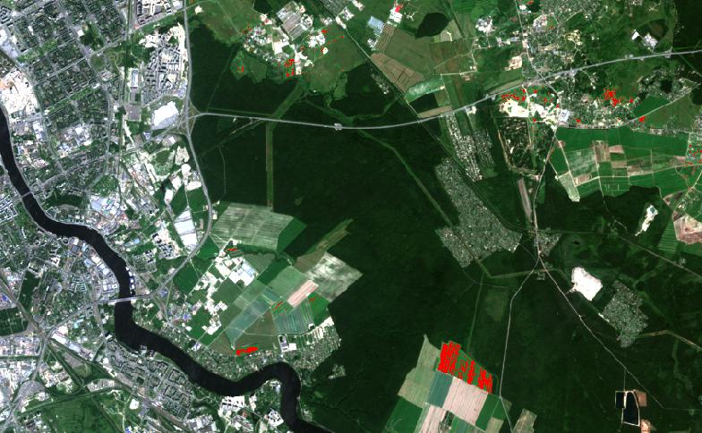
Распространение БС д. Новосаратовка (1) и д. Разметелево (2), 2018 г.
2
1
КА Sentinel, 18-07-2018

Slide 15
Рекомендации в итоговой документ заседания круглого стола "Фитоинвазии: методы борьбы и экологические последствия"
Использовать инновационный метод определения борщевика Сосновского по спутниковым данным, разработанный в ГУАП, для построения карт распространения этого растения по территории Ленинградской области и Санкт-Петербурга.
Использовать соответствующими органами полученные материалы для:
1) контроля распространения,
2) планирования методов борьбы,
3) оценки эффективности борьбы,
4) расчета объемов потенциального сырья при производстве различной продукции из борщевика Сосновского.

Slide 16
Популяризация результатов в проекте «Фабрика Борщевик», ответственный исполнитель Н.В. Дронова
- Конкурс на портале www.borshchevik.com, 01.12.18-30.01.19;
Выставка ФБ в Государственном Дарвиновском музее (ГДМ) с лекциями, семинарами, мастер-классами и презентациями проектов, в т.ч. Предпринимательских, 19.03-02.06.19;
- Передвижная выставка ФБ, сентябрь 2019.

Slide 17
ФЕДЕРАЛЬНОЕ ГОСУДАРСТВЕННОЕ АВТОНОМНОЕ ОБРАЗОВАТЕЛЬНОЕ УЧРЕЖДЕНИЕ ВЫСШЕГО ОБРАЗОВАНИЯ
«САНКТ-ПЕТЕРБУРГСКИЙ ГОСУДАРСТВЕННЫЙ УНИВЕРСИТЕТ АЭРОКОСМИЧЕСКОГО ПРИБОРОСТРОЕНИЯ» ( ГУАП )
ЦЕНТР КОСМИЧЕСКИХ УСЛУГ «КОСМОИНФОРМ-ЦЕНТР» (ЦКУ)
Спасибо за внимание!
Россия, 190000, г. Санкт-Петербург, ул. Большая Морская, д.67, ГУАП, ЦКУ «КОСМОИНФОРМ-ЦЕНТР»
телефон: (812) 570-64-32; http: //guap.ru; e-mail: efchichkova@yandex.ru

